Slide 1
광고플랫폼 구축 관련 조사
MaaS운영팀 오우빈

Slide 2
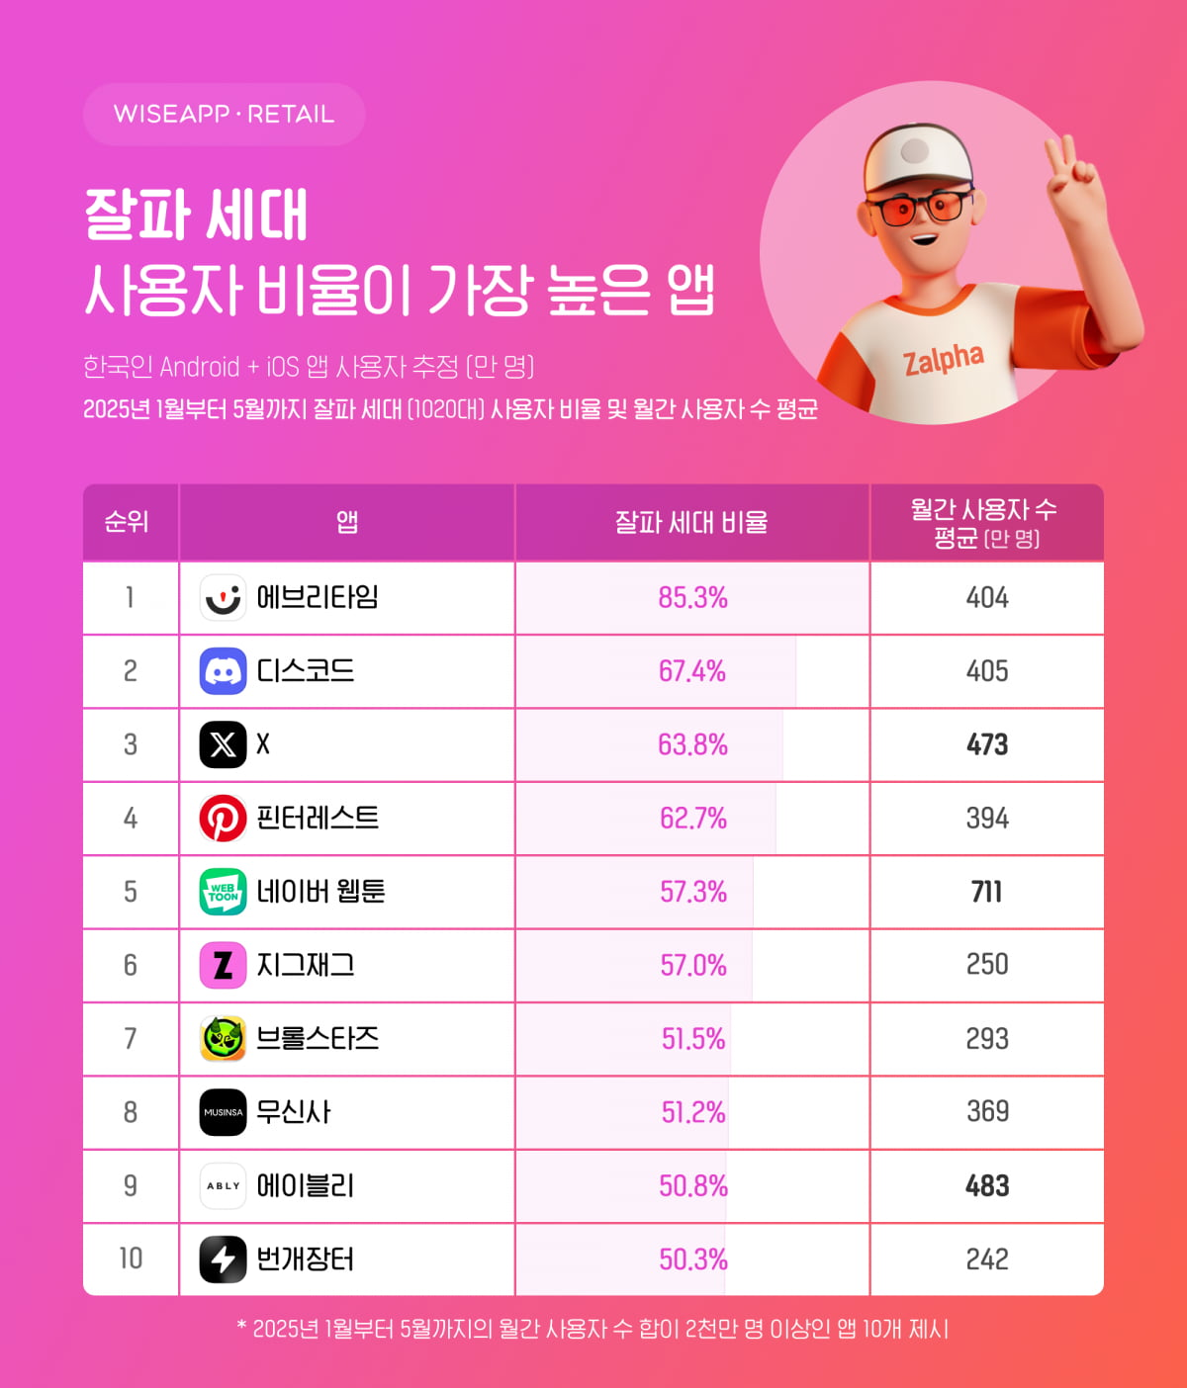
서비스 항목
잘파세대에 초점을 맞춘 국내 앱 서비스
비플랫폼 기반 광고
에브리타임
에이블리
플랫폼 기반 광고
KM비즈센터 - 카카오모빌리티

Slide 3

에브리타임
서비스 설명
에브리타임은 국내 대학교 재학생 및 졸업생을 위한 대학교별 시간표 생성, 커뮤니티 게시판, 강의평가, 학사정보 공유 등의 기능을 제공하는 통합 플랫폼
처음에는 시간표 작성 기능 중심으로 시작했으나 현재는 각 대학교별 익명 커뮤니티를 중심으로 발전

Slide 4
에브리타임
진행 순서 - 앱 내 홍보 게시글 광고
카카오톡 ‘유니브립 - 광고의뢰’ 계정을 통해 의뢰
설문지 항목
상호(기업)명 작성
연락처 작성
이메일 작성
홍보 목적 & 소구점 작성
업로드 원고 준비 여부 작성
전자세금계산서 발행 필요 여부 작성
희망 일정 작성
광고 예산 작성
본사를 찾은 경로 작성
기타 문의 및 요청사항 작성
01
설문지 작성
(의뢰 문의)
02
진행 대학 및 업로드 주기 결정
03
세금계산서 발행 및 결제
04
원고 전달
05
업로드 진행
06
작업물 전달

Slide 5
에브리타임
진행 순서 - 앱 내 배너 광고
‘VINU' 공식 사이트를 통해 의뢰
문의 항목
이름 작성
회사(기관)명
이메일
전화번호
문의내용
캠페인 내용
기간
예산
파일첨부
01
광고 문의
02
광고 제안
03
광고 계약
광고상품소개서 전달
광고 제안서 작성
제안서 전달
광고 상품/기간/예산 협의 확정
광고 계약서 교환 (양사 날인)
소재제작 가이드 전달
[최소 2 영업일 전까지]
광고 소재 제작 후 전달
광고 소재 검수 진행
광고 세팅
04
광고 집행
05
대금 정산
광고 라이브
게재 지면 & 통계 계정 전달
세금계산서 발행
광고 대금 지급
에브리타임
광고주

Slide 6
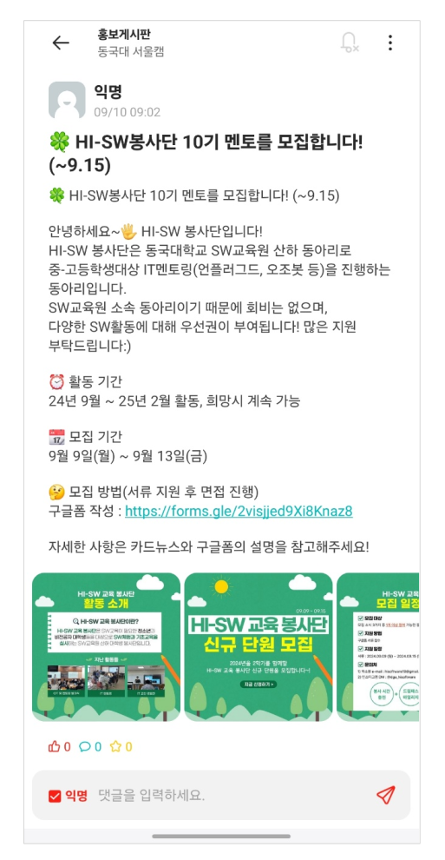
에브리타임
광고 가격 - 앱 내 홍보 게시글 광고
1개 대학 1개 업로드 시
1건: 2만원 (VAT 별도)
100건: 190만원 (VAT 별도) [소진 기간 X]

Slide 7
에브리타임
광고 가격 - 앱 내 배너 광고
상품명 | 스플래시 | 하단 팝업 | 홈 배너 | 홈 카드 | 공모전 · 대외활동 · 채용 정보 | 데일리 메시지 | 커뮤니티 보드 | 커뮤니티 네이티브 | 검색 동영상 | 검색 키워드
상품 타입 | 이미지 | 이미지 | 이미지 | 이미지 + 텍스트 | 이미지 + 텍스트 | 텍스트 (타게팅 가능) | 이미지 | 이미지 + 텍스트 | 동영상 | 이미지 + 텍스트
운영 구좌 | 독점 | 독점 | 최대 15 | 최대 15 | - | 1 | 최대 15 | - | 1 | 키워드 당 1
예상 노출량 (1만회) | 200 | 120 (평일) 100 (주말) | 90 | 15 | 운영 구좌 수 따라 상이 | 400 | 300 | 예산에 따라 상이 | 60 | 키워드 따라 상이
기본 단가 (1만원/1일) | 1700/1 (프로모션 - 동시 제공) |  | 700/7 | 500/7 | 200/7 | 2000/전체 | 3000/월, 1000/7 | - | 500/1 | -
개강 시즌 단가 | - | - | 840/7 | 600/7 | 240/7 | 2400/전체 | 3000/월, 1200/7 | - | 600/1 | -

Slide 8
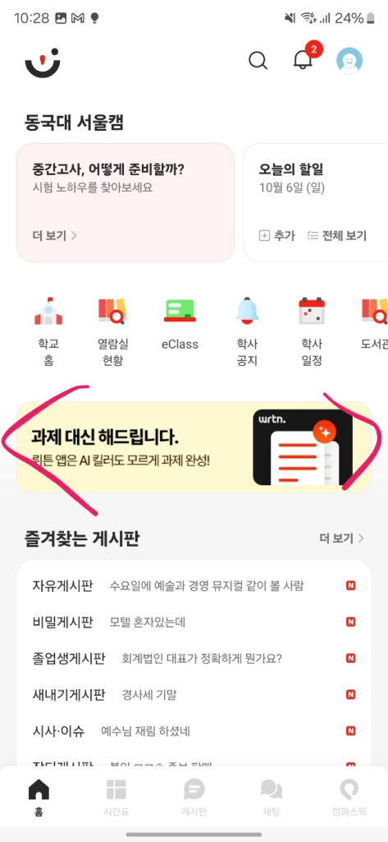
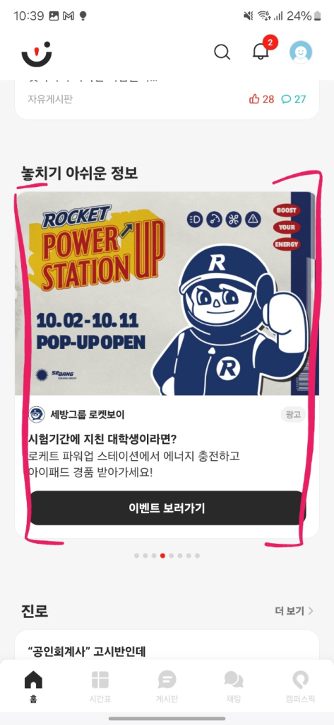
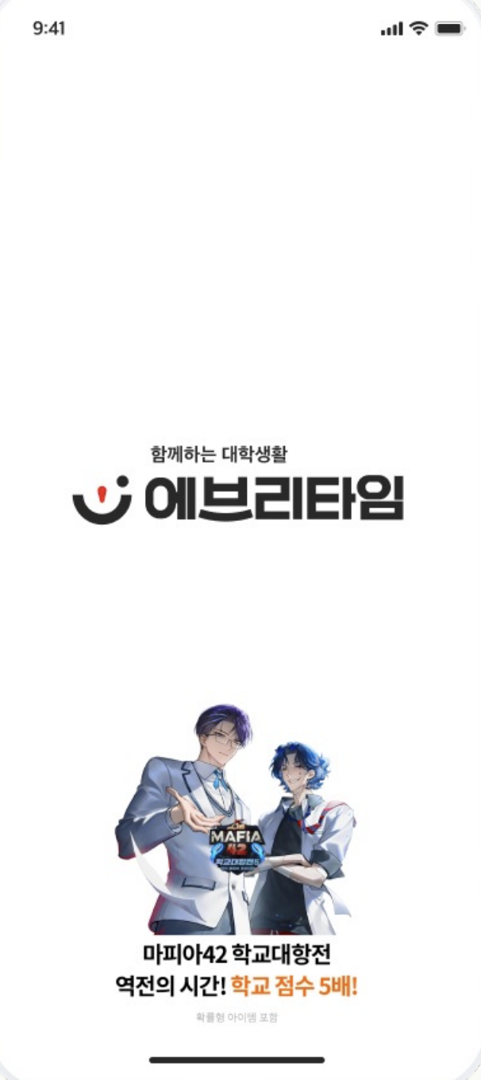
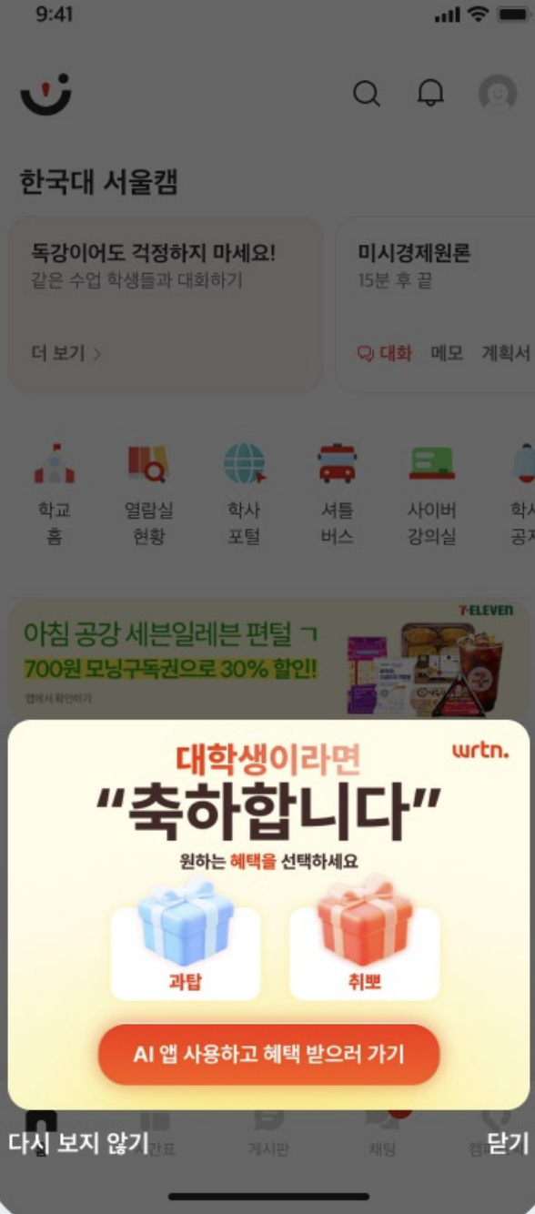
에브리타임
광고 위치
홈 배너 광고
홈 카드 광고
스플래시 광고
하단팝업 광고

Slide 9
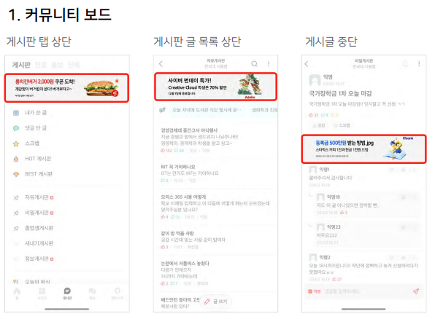
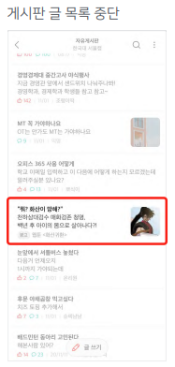
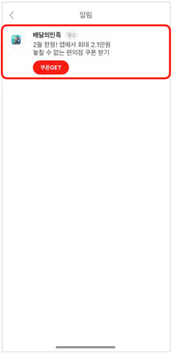
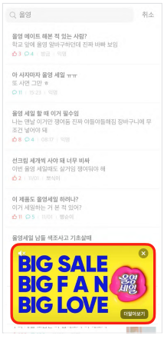
에브리타임
광고 위치
커뮤니티 보드
커뮤니티 네이티브
데일리 메시지
검색 동영상

Slide 10
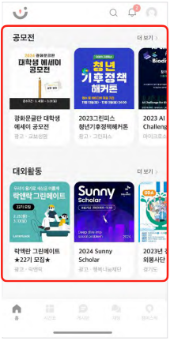
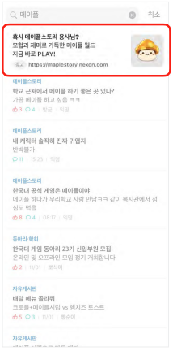
에브리타임
광고 위치
공모전, 대외활동, 채용 정보
검색 키워드

Slide 11
에브리타임
레퍼런스
에브리타임 광고 메인 홈페이지
https://www.vinuteam.com/contact/ad/everytime
에브리타임 홍보 게시글 광고 예시
https://univlip.notion.site/13744c63a23b8038a4c5da14173faf18?pvs=149
에브리타임 2가지 광고 방식 비교 설명
https://buly.kr/E79LI7B
에브리타임 광고 상품 소개서
https://cf-ownedmedia.vinuteam.com/attachment/%E1%84%8B%E1%85%A6%E1%84%87%E1%85%B3%E1%84%85%E1%85%B5%E1%84%90%E1%85%A1%E1%84%8B%E1%85%B5%E1%86%B7_%E1%84%80%E1%85%AA%E1%86%BC%E1%84%80%E1%85%A9%E1%84%89%E1%85%A1%E1%86%BC%E1%84%91%E1%85%AE%E1%86%B7%E1%84%89%E1%85%A9%E1%84%80%E1%85%A2%E1%84%89%E1%85%A5.pdf

Slide 12

에이블리
서비스 설명
패션 특화 스타일 커머스 플랫폼으로 시작해, 현재는 AI 기반의 초개인화 서비스를 제공하는 라이프스타일 쇼핑 앱으로 성장한 트렌디한 모바일 플랫폼
980만 MAU를 가지고 있으며, 온라인 커머스에서는 쿠팡 다음으로 가장 많은 유저가 사용 중

Slide 13
에이블리
진행 순서
‘에이블리 디스플레이 광고’ 사이트를 통해 의뢰
01
광고 협의(D-7)
광고 문의
광고 지면 / 기간 / 예산 확정
광고주 / 대행사 / 미디어렙사와의 협의
02
광고 계약
전자서명을 통해 I.O 작성
-> 전자서명 불가 시, 실물로 대체
03
광고 셋팅(D-3)
[광고 시작 최소 3일 전까지]
제작 가이드에 맞춰 광고 소재 제작
-> 17p 에이블리 레퍼런스 참고
04
광고 집행
광고 라이브는 기본 00시를 기준
성과 리포트는 매일 오전 10시 업데이트
성과 제공 데이터는 노출수, 클릭수, CTR, CPM, CPC
-> 동영상은 3초 이상 조회수, VTR, CPV 추가

Slide 14
에이블리
광고 가격
상품명 | 스플래시 | 혜택 탭 TOP 배너 | 혜택 탭 리스트 배너 | 검색 페이지 배너 | 마이 페이지 배너 | 배송조회 페이지 배너
상품 타입 | 이미지 | 동영상 / 이미지 | 이미지 | 이미지 | 이미지 | 동영상 / 이미지
운영 구좌 | 독점 | 하루에 3 | 1주에 3 | 1주에 5 | 1주에 5 | 2
예상 노출량 (1만회) | 180 ~ 200 | 10 | 70 | 200 | 200 | 10
예상 클릭율 | - | 0.80 ~ 1.20% | 0.80 ~ 1.20% | 0.40% | 0.20% | 0.50%
기본 단가 (1만원) | 750 | 동영상: 200 / 이미지: 150 | 300 | 300 | 300 | 동영상: 200 / 이미지: 150
프로모션 가 (1만원) | 500 | 동영상: 120 / 이미지: 100 | 250 | 250 | 250 | 동영상: 150 / 이미지: 100
비고 | 1일 단위 독점 | 아웃링크 가능 | 아웃링크 가능 | 아웃링크 가능 | 아웃링크 가능 | 아웃링크 가능
최소 집행 비용 500 만원
이커머스 앱 중 유일하게 아웃링크 지원

Slide 15
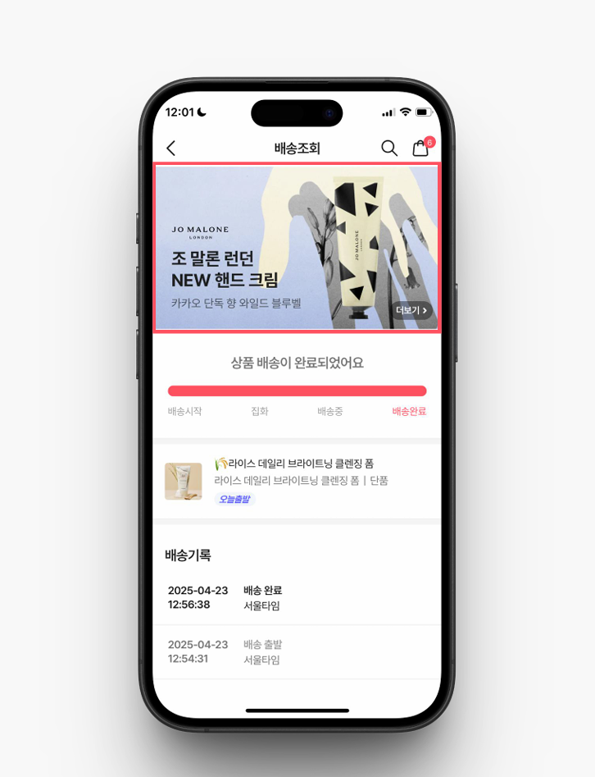
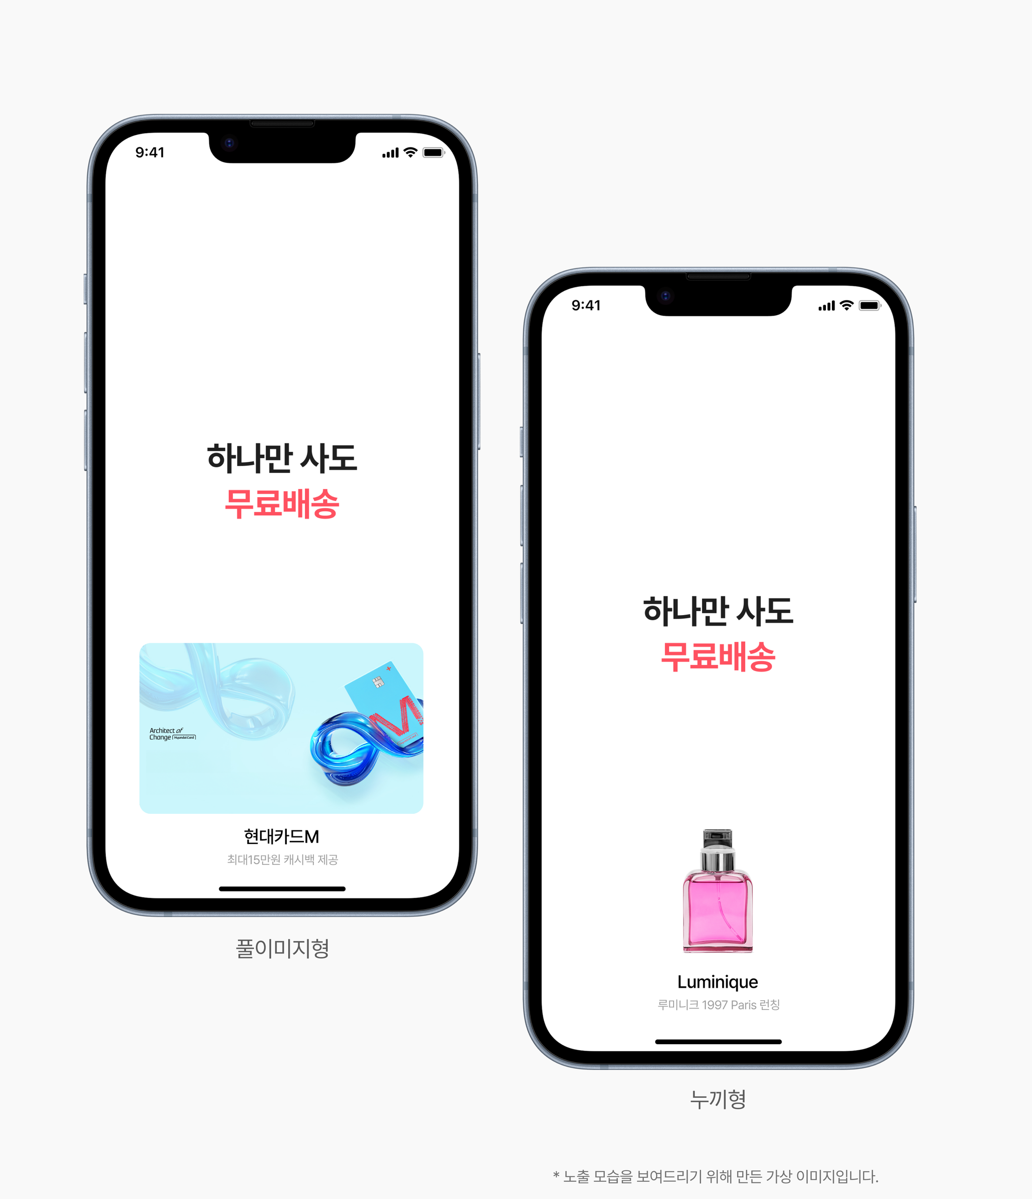
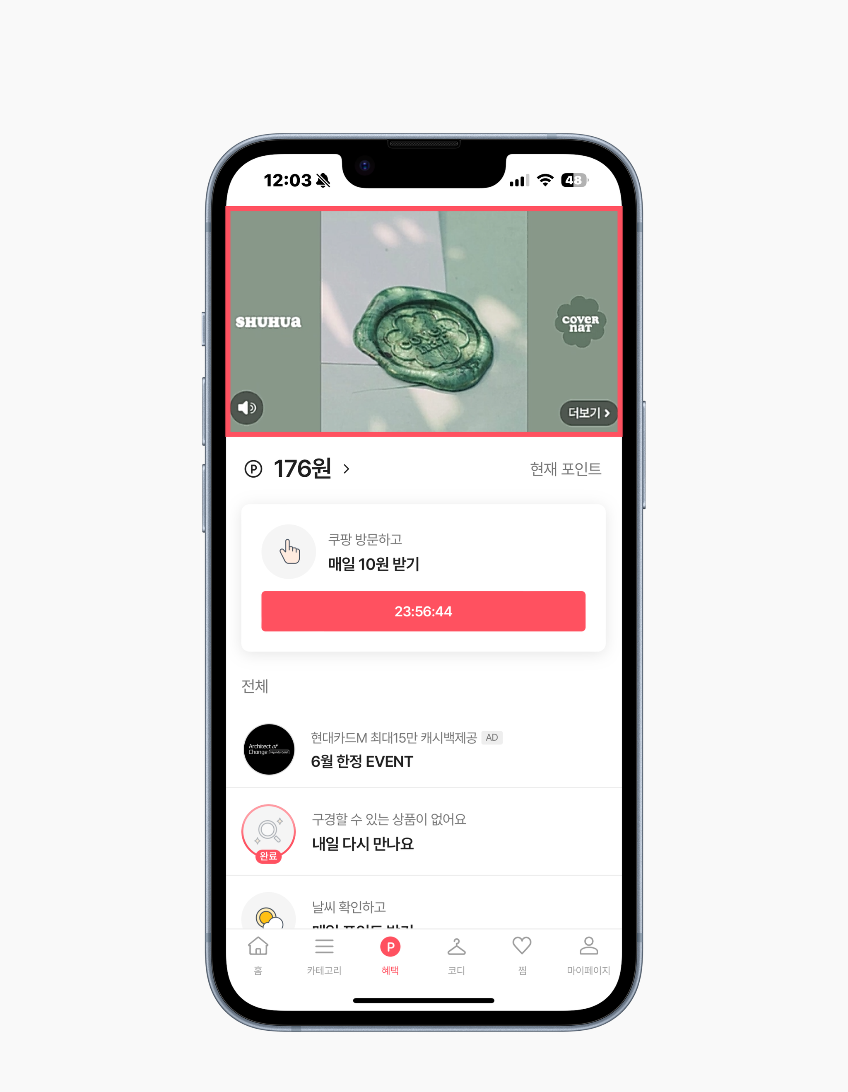
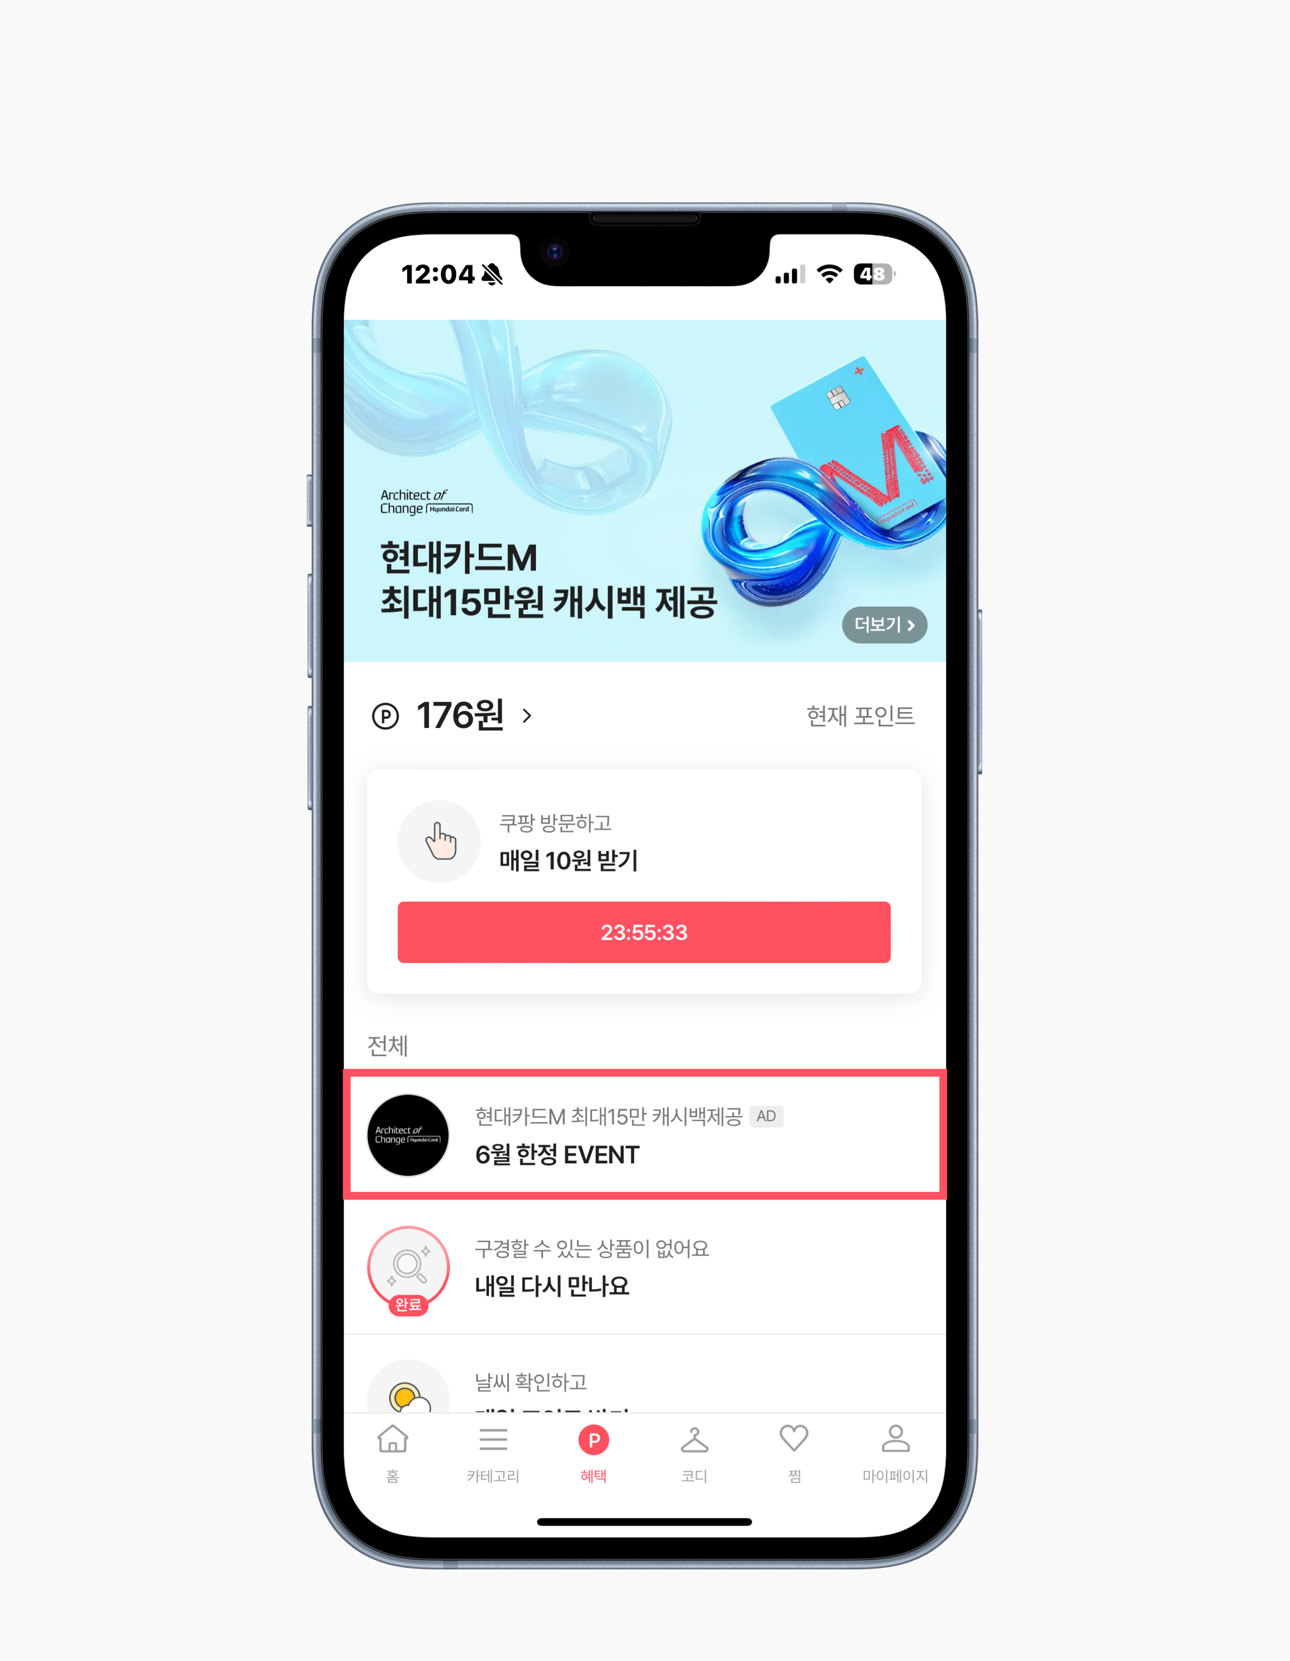
에이블리
광고 위치
배송조회 페이지 배너
스플래시 배너
혜택 탭 TOP 배너
하단팝업 광고

Slide 16
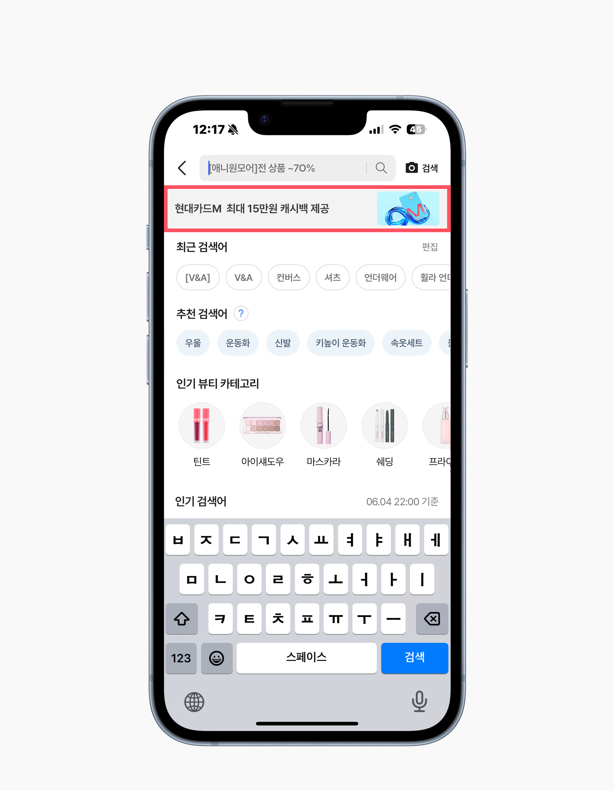
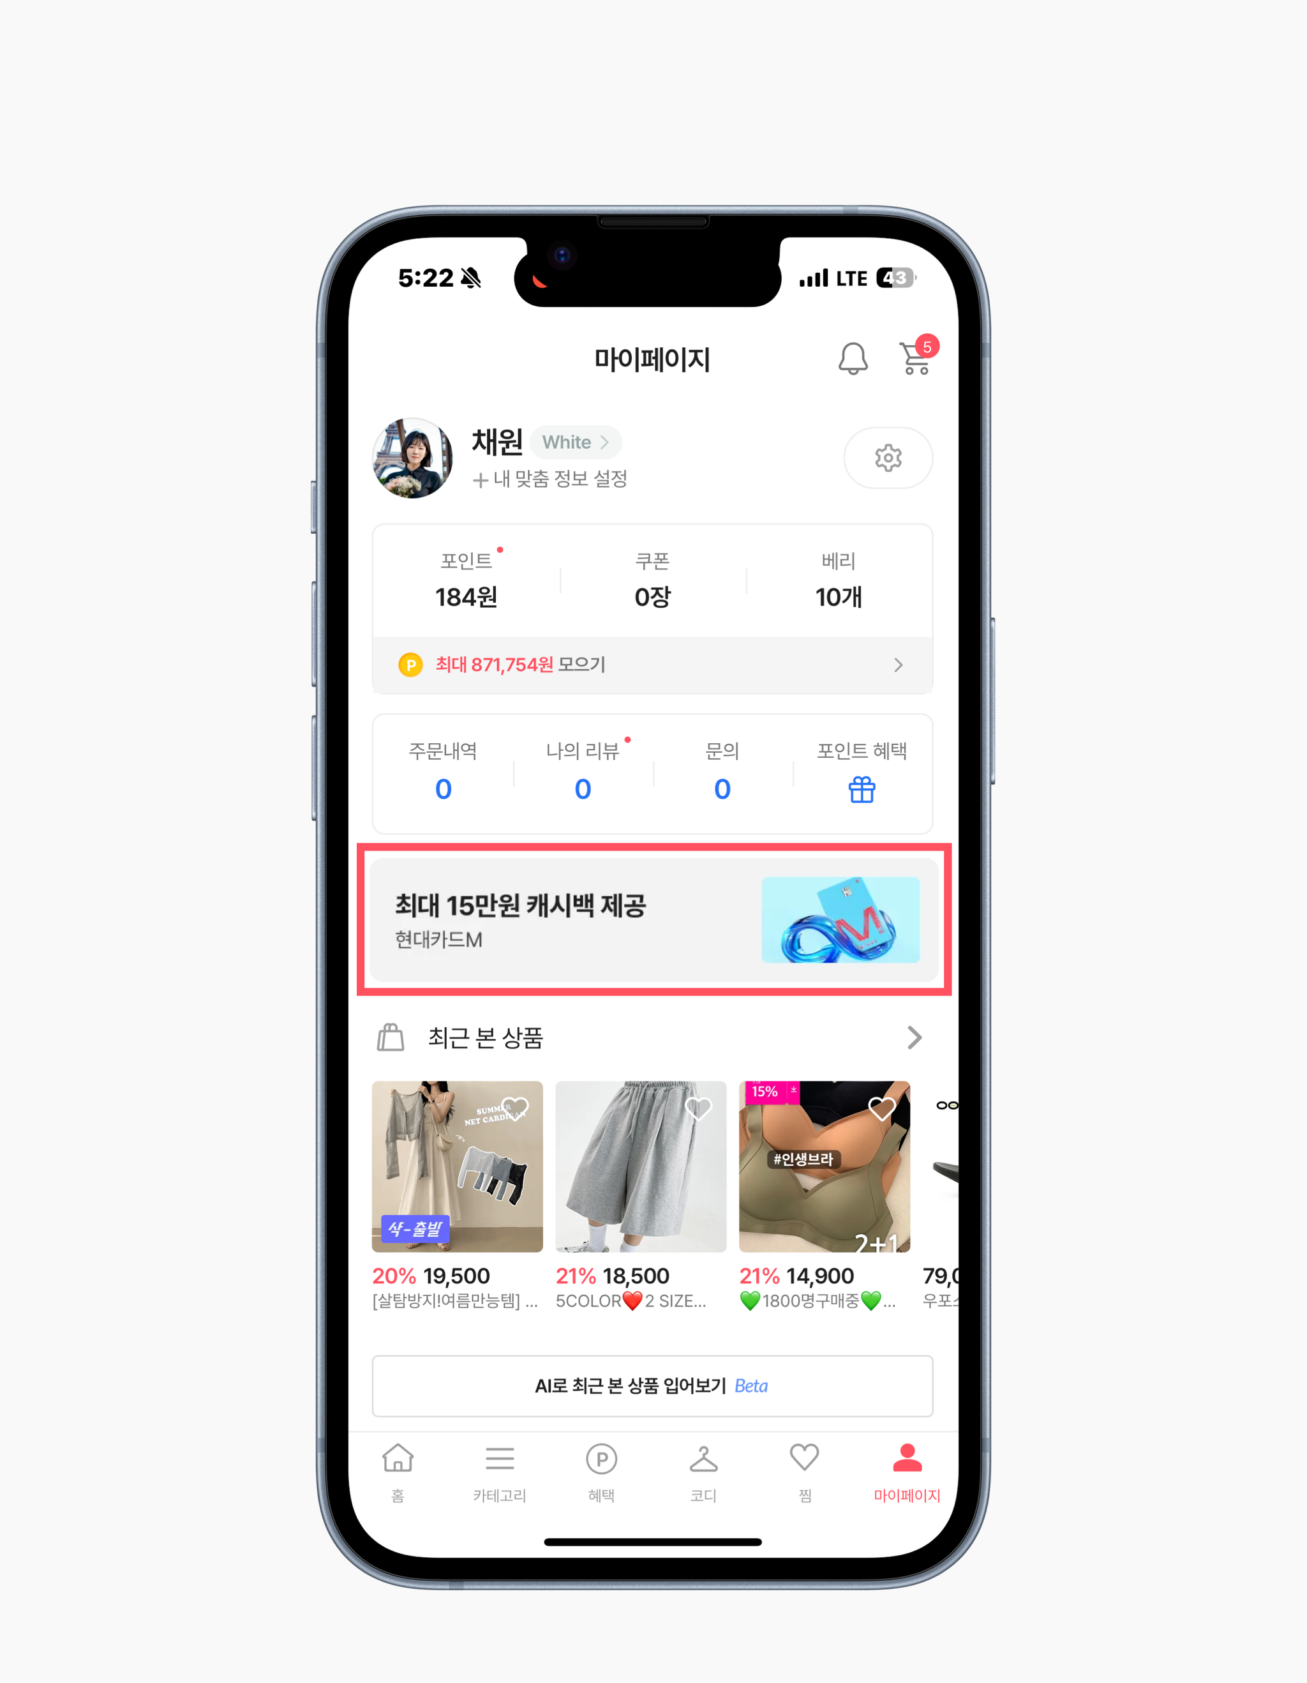
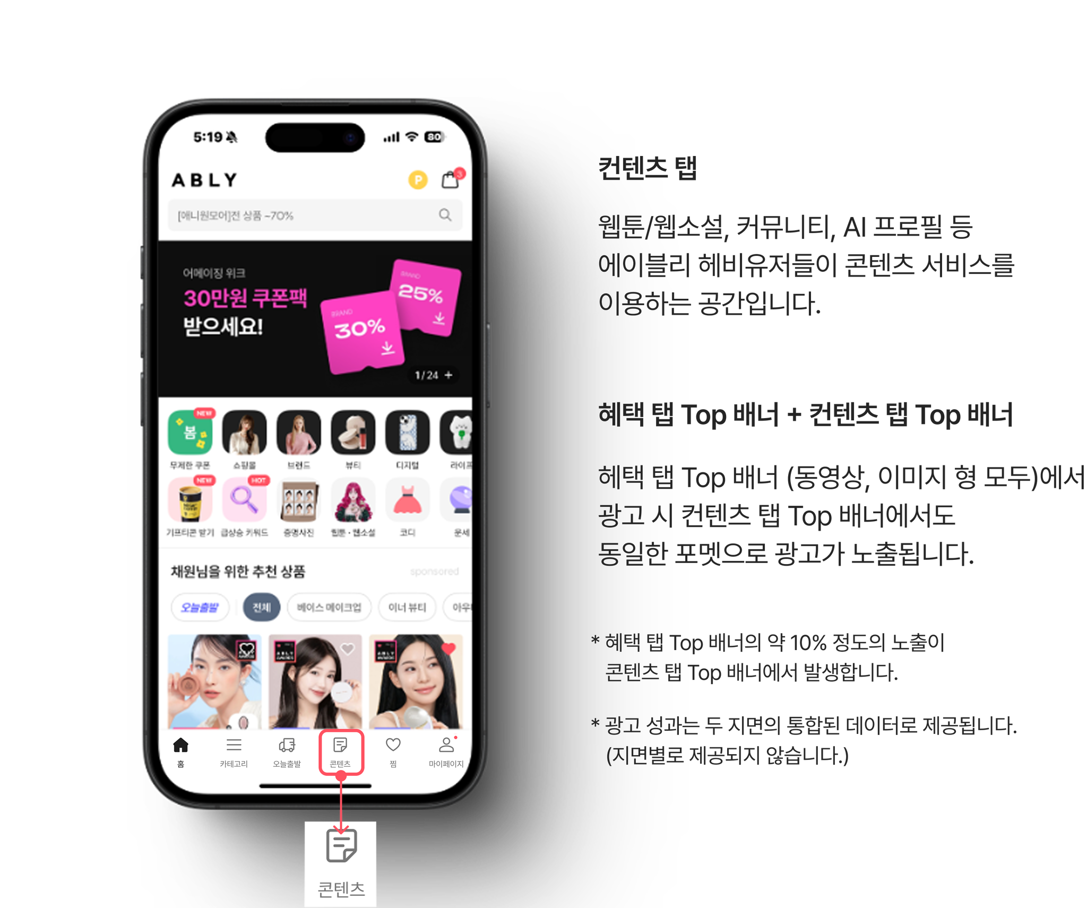
에이블리
광고 위치
검색 페이지 배너
마이 페이지 배너

Slide 17
에이블리
레퍼런스
에이블리 광고 메인 홈페이지
https://ablyda.oopy.io/
에이블리 광고 소재 가이드
https://ablyda.oopy.io/asset
에이블리 광고 상품 소개서
https://ablyda.oopy.io/product

Slide 18

KM비즈센터 - 카카오모빌리티
서비스 설명
KM비즈센터에서는 택시 광고와 더불어 온라인 및 옥외 광고 상품의 구매, 캠페인 등록 관리 기능을 제공
광고주가 원하는 일자의 광고 구좌 현황 확인과 구매 예약을 직접 할 수 있고 광고 소재 등록과 더불어 자유로운 수정 및 교체
캠페인 일자가 도래하여 노출이 시작된 이후에는 KM비즈센터를 통해 준 실시간으로 노출 상태와 광고 집행 결과 리포트를 확인하는 것도 가능

Slide 19
KM비즈센터 - 카카오모빌리티
진행 순서
KM비즈센터를 통해 진행
01
광고 비즈유닛 생성 신청
02
광고 구매 예약 요청
03
광고 계약
04
광고 집행 (게재)
05
광고비 정산
광고를 집행할 사업자 정보로
비즈 유닛(계정) 생성
비즈유닛 승인 후 진행
광고 상품, 기간, 캠페인 내용 등
설정 후 광고 구매 예약 진행
구매 확정 후 진행
캠페인-광고그룹 생성 후 광고
소재 등록 및 검수 요청
소재 승인 후 진행
광고 노출 일자 도래 시 등록된
광고 소재 노출
광고 노출 종료 후 KM 영업
담당자와 광고 집행 비용 정산
01-01
광고 집행 서면 계약
04-01
광고 집행 리포트
플랫폼을 통해 진행
구매 확정 시 KM 영업 담당자와
광고 집행에 대한 서면 계약 체결
(광고계약 or 게재신청서)
광고 노출 시작 후 광고 집행
리포트 확인
(미지원 상품의 경우 별도 전달)
담당자를 통해 진행

Slide 20
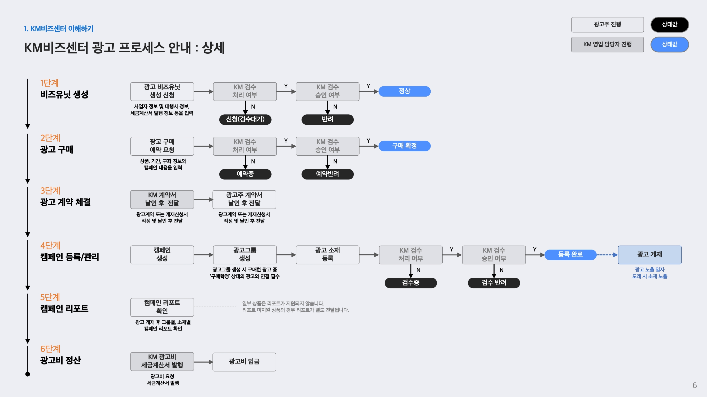
KM비즈센터 - 카카오모빌리티
진행 순서 - 상세

Slide 21
KM비즈센터 - 카카오모빌리티
비즈유닛
비즈유닛은 광고 상품 구매, 정산, 리포트 등의 광고 집행 기능을 제공하는 광고 자산 단위
광고를 집행하고자 하는 광고주 단위로 생성할 수 있으며 여러 명의 멤버가 참여하여 비즈유닛을 운영
마스터(광고주)
ex1)
대행사 위탁 기업
초대
ex2)
광고주 직접 운영 기업
마스터(광고주)
마스터(대행사)
초대
초대
매니저(광고주)
매니저(대행사)

Slide 22
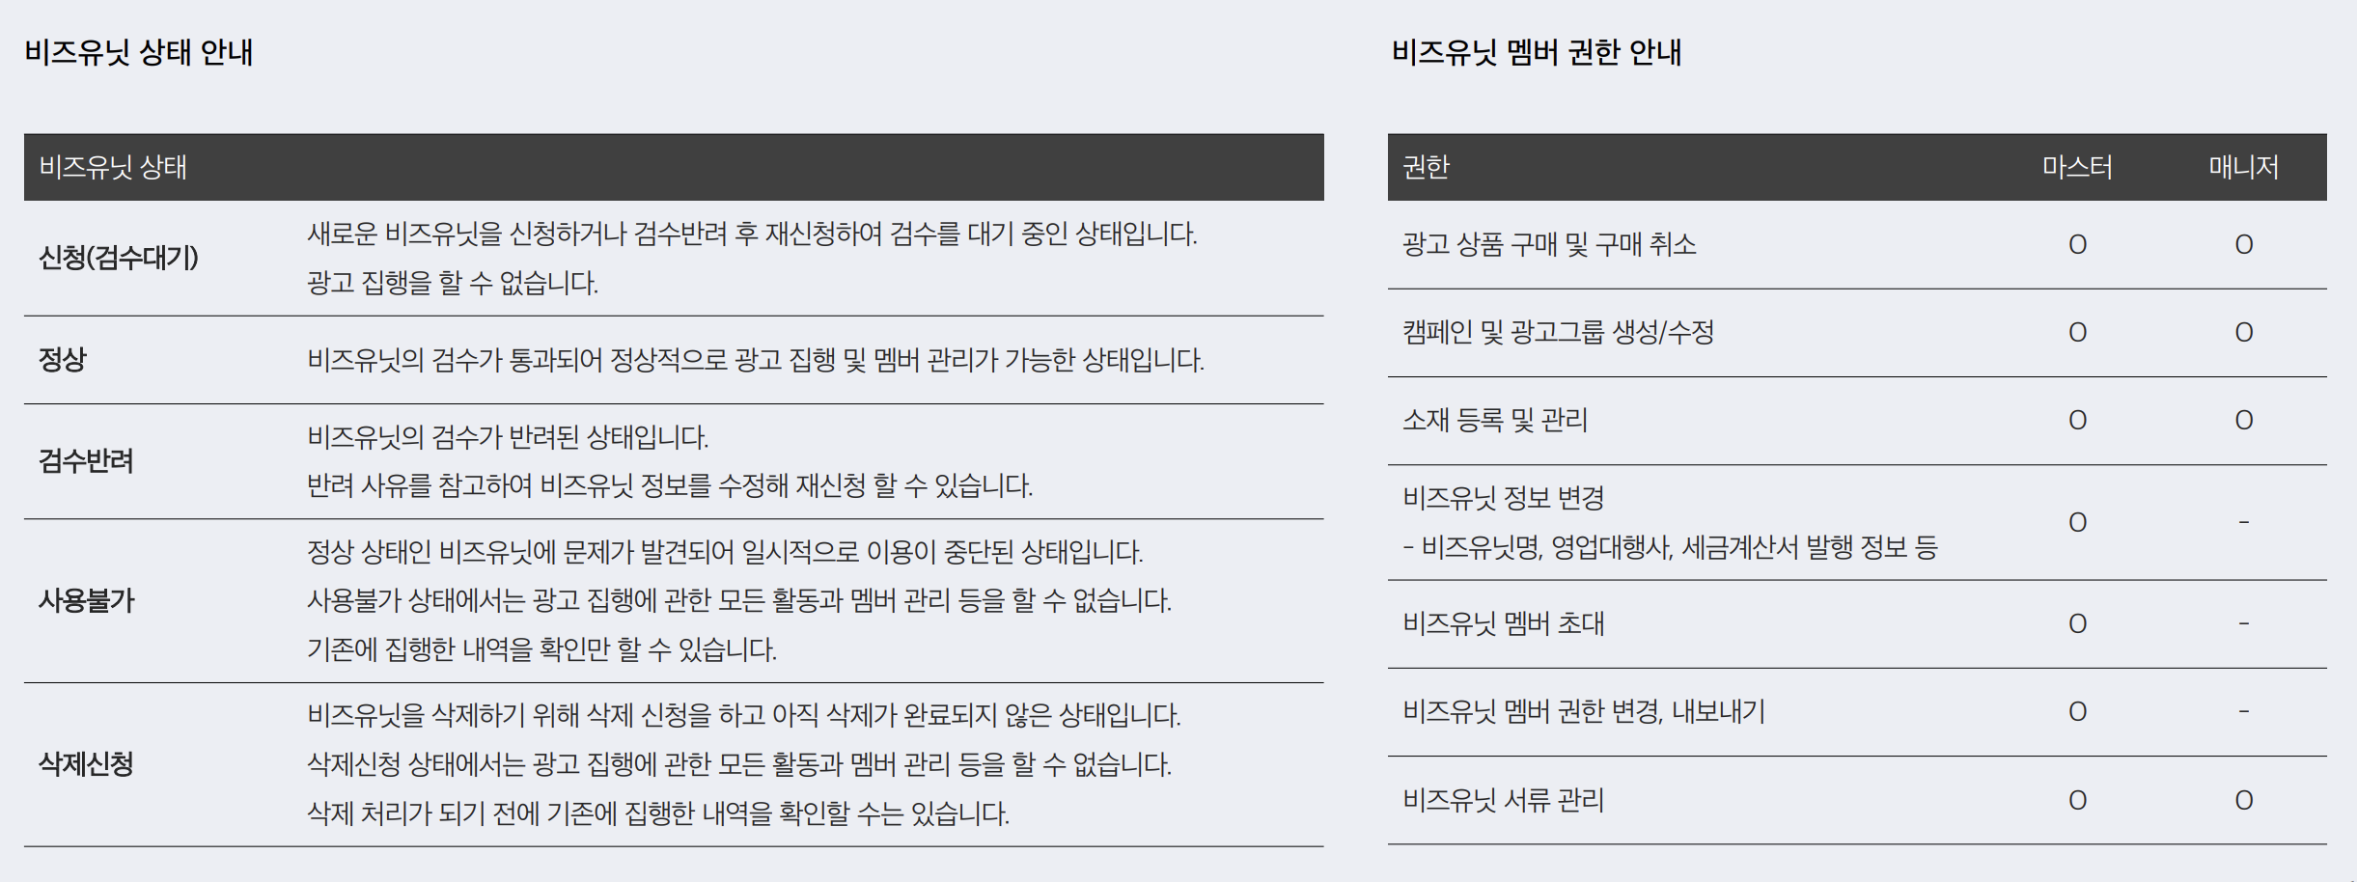
KM비즈센터 - 카카오모빌리티
비즈유닛 - 상세

Slide 23
KM비즈센터 - 카카오모빌리티
광고 가격 (카카오 T)
상품명 | 스플래시 | 홈 확장형 배너 | 전면 팝업 | 홈 서비스 버튼 | 택시 호출중 배너 | 택시 핀 테마 | 택시 탑승중 배너 | 버티컬 팝업 | 대리 핀 테마
상품 타입 | 이미지 / 모션 / 동영상 | 동영상 / 이미지 | 이미지 | 이미지 (아이콘) | 이미지 / 동영상 하단 : 이미지 | 핀 이미지 / 하단 배너 | 이미지 | 이미지 | 핀 이미지 / 하단 배너
운영 구좌 | 독점 | 독점 | 독점 | 독점 | 3구좌 | 3구좌 | 20% 비중 랜덤 | 독점 | 독점
예상 노출량 (1만회) | 200 ~ 250 | 300 ~ 500 | 200 ~ 250 | 180 ~ 250 | 50 ~ 70 | 70 ~ 90 | 25 ~ 50 | 택시 80 ~ 100 대리 5 ~ 8 바이크 2 ~ 3.5 | 8 ~ 12
예상 클릭율 (%) | - | 0.04 ~ 0.06 | 1.5 ~ 4.0 | 0.02 ~ 0.04 | 0.01 ~ 0.02 | 0.01 ~ 0.03 (핀 3 ~ 5 * 배너 0.3 ~ 0.5) | 0.3 ~ 0.5 | 택시 3 ~ 5 대리 4 ~ 6 바이크 4 ~ 6 | 0.02 ~ 0.04 (핀 2 ~ 4 * 배너 0.8 ~ 1)
기본 단가 (1만원) | 1,000 | 1,000 | 3,000 | 200 | 300 | 200 | 50 | 택시 500 대리 100 바이크 50 | 50
프로모션 | 1,700 |  | - | - | 400 |  | - | - | -
랜딩 | X | 외부 | 인앱 / 외부 | 외부 | 외부 빅배너 : X | 핀 : 하단 배너 하단 배너 : 외부 | 외부 | 인앱 / 외부 | 핀 : 하단 배너 하단 배너 : 외부
비고 | - | 확장 후 동영상 사운드 default off | 광고주 제한, 소재 최대 5컷, 개별 CTA 버튼 | - | 유료 호출은 하단 배너, 동영상 최대 6초 | 예상 CTR은 아웃링크 비중 계산 | 20% 노출 비중 단일 구좌 | 유저 당 1일 1회 노출 | 예상 CTR은 아웃링크 비중 계산

Slide 24
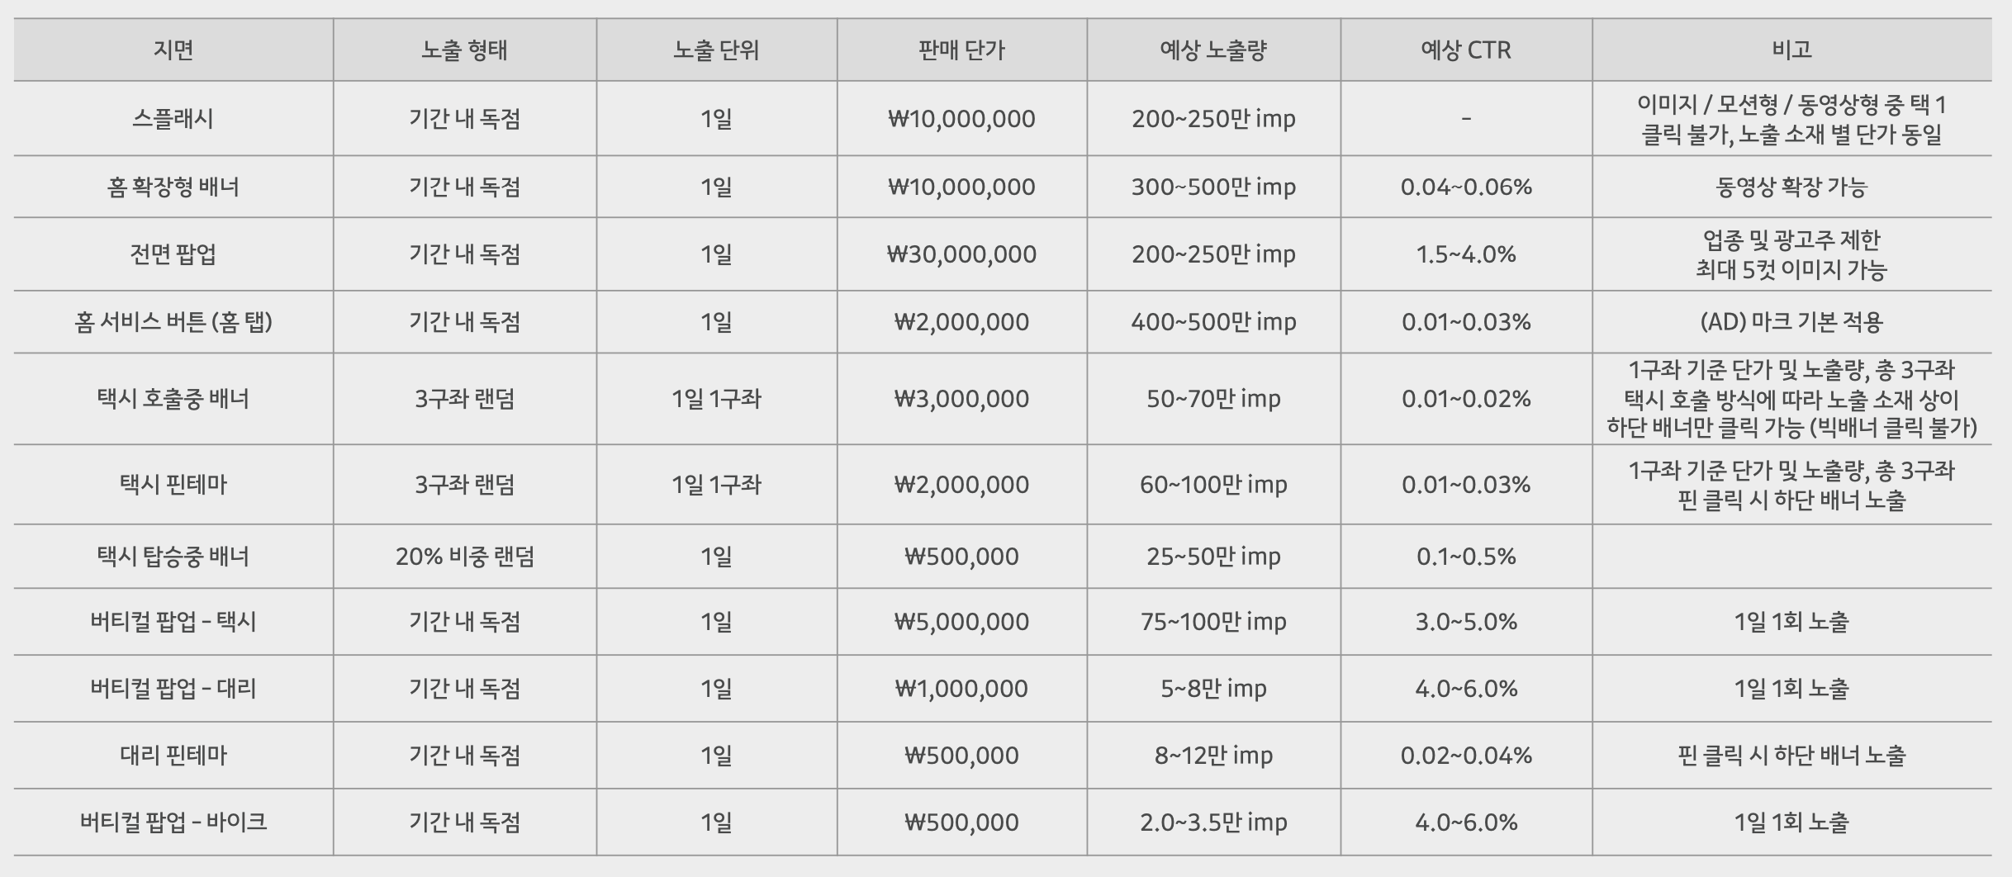
KM비즈센터 - 카카오모빌리티
광고 가격 (카카오 T) - 상세

Slide 25
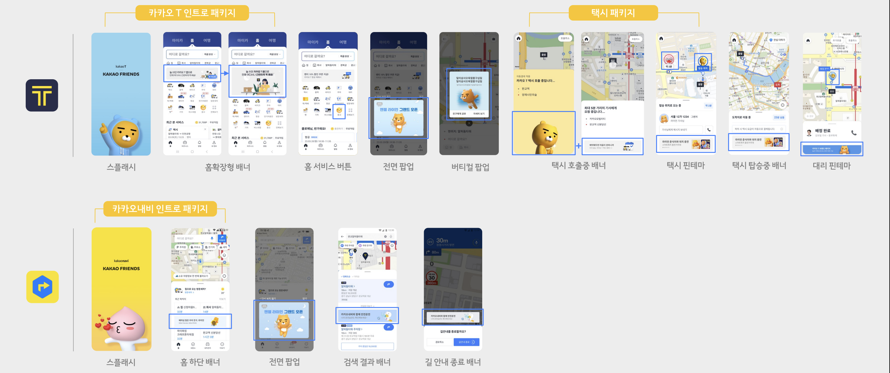
KM비즈센터 - 카카오모빌리티
광고 상품

Slide 26
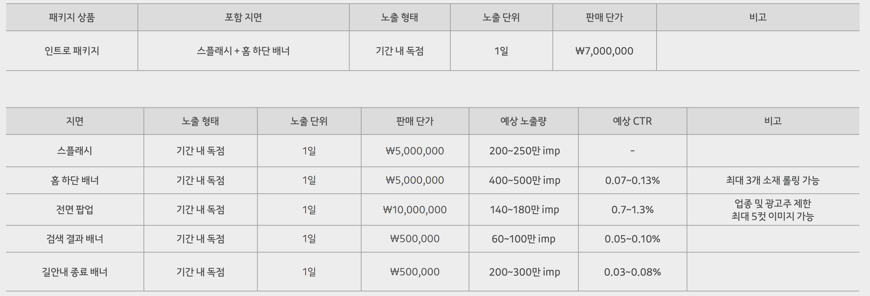
KM비즈센터 - 카카오모빌리티
광고 가격 (카카오내비) - 상세

Slide 27
KM비즈센터 - 카카오모빌리티
레퍼런스
카카오모빌리티 디스플레이 광고 상품 소개서
https://t1.kakaocdn.net/kakaomobility/company_website/guide/ads/%EC%B9%B4%EC%B9%B4%EC%98%A4%EB%AA%A8%EB%B9%8C%EB%A6%AC%ED%8B%B0_%EB%94%94%EC%8A%A4%ED%94%8C%EB%A0%88%EC%9D%B4%EA%B4%91%EA%B3%A0_%EC%83%81%ED%92%88%EC%86%8C%EA%B0%9C%EC%84%9C.pdf
KM비즈센터 광고 소재 가이드
https://t1.kakaocdn.net/kakaomobility/company_website/guide/ads/kakaomobility_%EA%B4%91%EA%B3%A0%EC%A0%9C%EC%9E%91%EA%B0%80%EC%9D%B4%EB%93%9C%ED%86%B5%ED%95%A9.pdf
KM비즈센터 이용 가이드
https://t1.kakaocdn.net/adrse/adbizcenter-cdn/document/KM%EB%B9%84%EC%A6%88%EC%84%BC%ED%84%B0%20%EC%9D%B4%EC%9A%A9%20%EA%B0%80%EC%9D%B4%EB%93%9C_v1.4.pdf

Slide 28
토스애즈 - 토스
레퍼런스
카카오모빌리티 디스플레이 광고 상품 소개서
https://t1.kakaocdn.net/kakaomobility/company_website/guide/ads/%EC%B9%B4%EC%B9%B4%EC%98%A4%EB%AA%A8%EB%B9%8C%EB%A6%AC%ED%8B%B0_%EB%94%94%EC%8A%A4%ED%94%8C%EB%A0%88%EC%9D%B4%EA%B4%91%EA%B3%A0_%EC%83%81%ED%92%88%EC%86%8C%EA%B0%9C%EC%84%9C.pdf
KM비즈센터 광고 소재 가이드
https://t1.kakaocdn.net/kakaomobility/company_website/guide/ads/kakaomobility_%EA%B4%91%EA%B3%A0%EC%A0%9C%EC%9E%91%EA%B0%80%EC%9D%B4%EB%93%9C%ED%86%B5%ED%95%A9.pdf
토스애즈 이용 가이드
https://toss-ads.gitbook.io/guide

